Slide 1

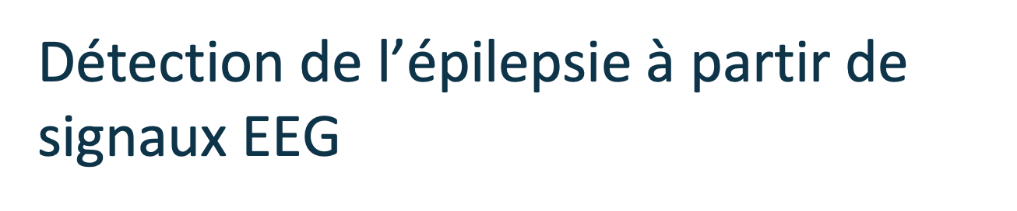

Eli, Morgan, Robin, Sonia, Zacharie

Slide 2
Sommaire
I) Contextualisation
-Problématique / notre solution
II) Démonstration
-Application en ligne
III) Méthodologie
-Preprocessing commun aux différentes méthodes d’analyses et Modèles de classification
IV) Résultats
-Tableau comparatif performances
V) Conclusion et perspectives d’améliorations
Notes:
Sauter cette slide

Slide 3
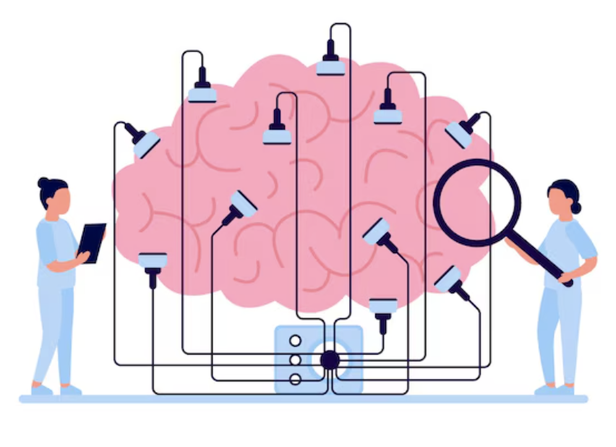
L'épilepsie : un diagnostic difficile à établir
50 millions de personnes touchées – des diagnostics encore trop lents.
Diagnostic par EEG (électroencéphalogramme).
EEG long et complex à analyser, spécialistes rares, accès inégal.
⚠️ Risque: retard de traitement = aggravation des symptômes
Notes:
Dernière phrase: Pour remédier à cela (ce problème)

Slide 4
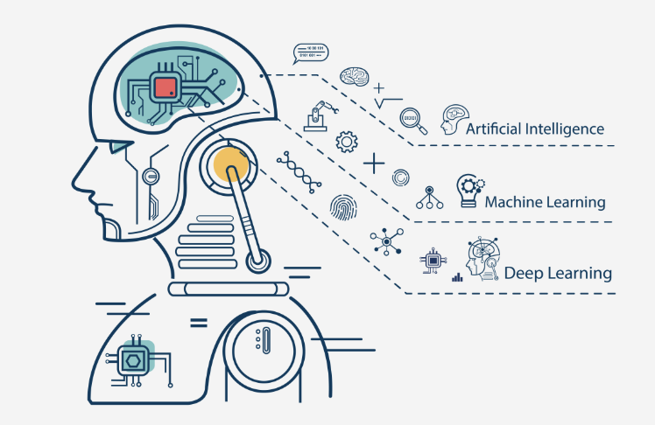
Un classificateur EEG intelligent pour diagnostiquer plus vite
Objectifs:
Réduire les délais ⏱️
Alléger la charge des neurologues 🧑‍⚕️
Faciliter l’accès au diagnostic 🌍
Notes:
Dernière phrase: le tout mis à disposition dans 1 app web dédiée aux professionels de santé

Slide 5

Démonstration

Slide 6
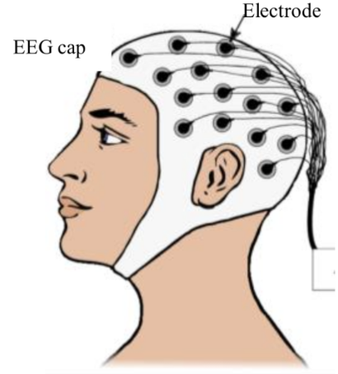
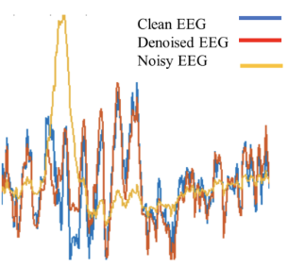
Méthodes: Preprocessing
Dataset avec deux labels par patient: epilepsy vs no epilepsy;
Fichiers .edf (European Data format) et librairie MNE;
Filtre passe-bande (0.5-45Hz) appliqué sur chaque channel.
Découpage de chaque enregistrement en segment temporel.
Standardisation de chaque segment EEG.
Data Acquisition
EEG Signals Preprocessing
Dataset: TUH EEG Epilepsy
Notes:
@Morgan: tu peux changer de slide lorsque j’ai fini de dire “dans le but d’améliorer les métriques” ;)

Slide 7
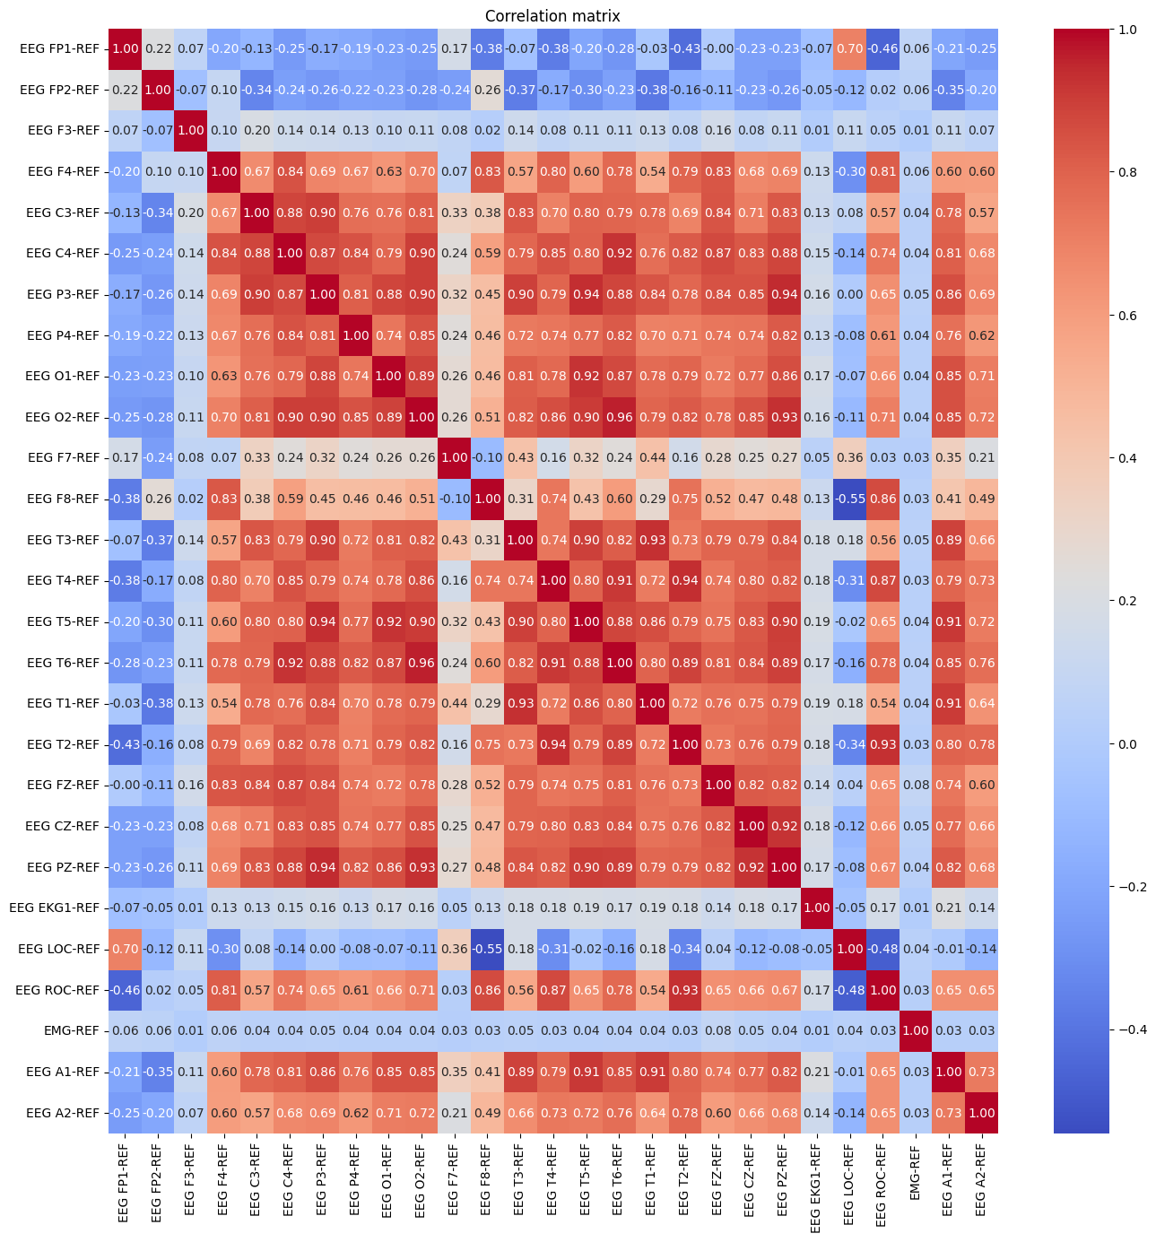
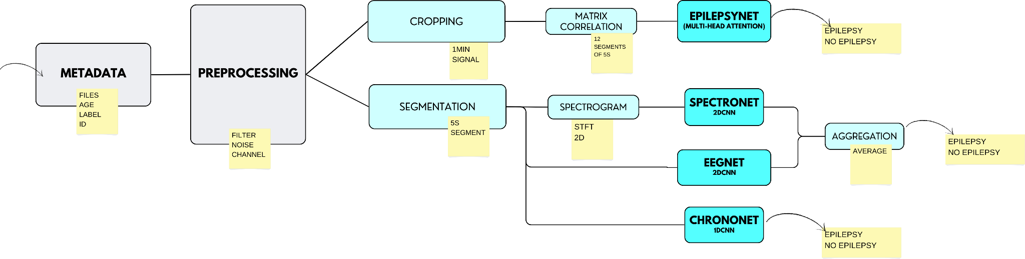
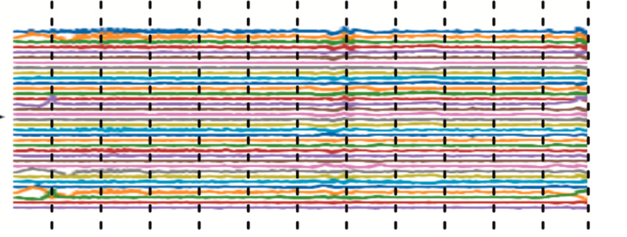
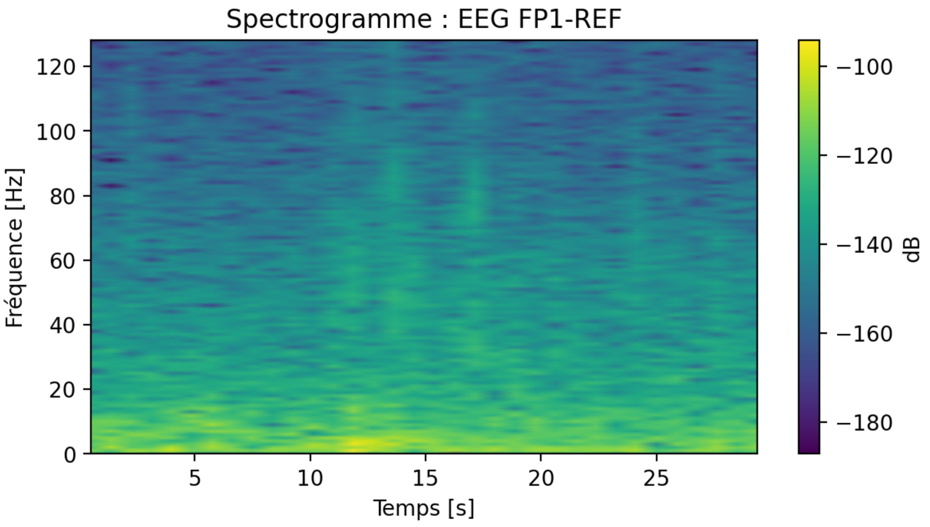
Méthodes: Classification Pipeline
4 Modèles Deep Learning
Preprocessing supplémentaire
Même objectif → classification binaire
Notes:
@Morgan : changer de slide après que je parle de Matrice de corrélations entre les différents canaux.

Slide 8
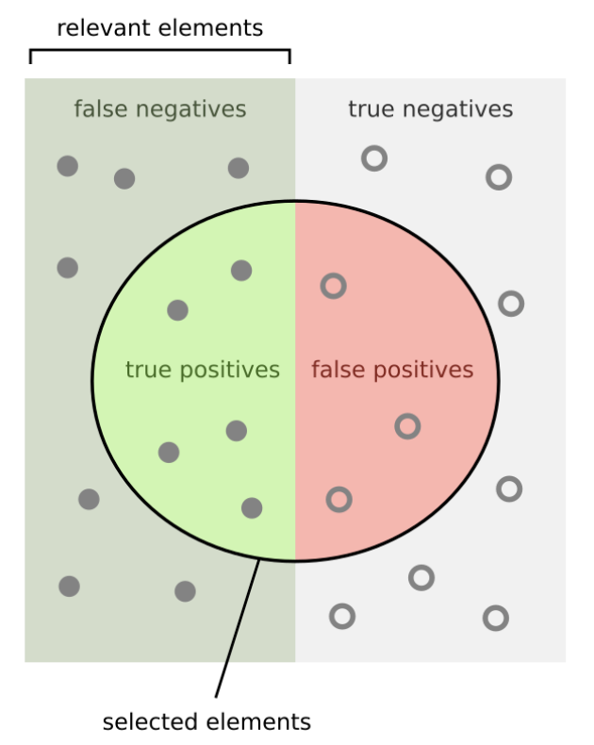
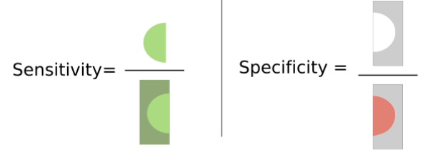
Résultats
 | EEGNet | ChronoNet | EpilepsyNet | SpectroNet
Sensitivity (Recall) | 0.75 | 0.69 | 0.82 | 0.77
Specificity | 0.88 | 0.64 | 0.71 | 0.71
F1-Score | 0.75 | 0.72 | 0.82 | 0.83
Accuracy | 0.83 | 0.63 | 0.79 | 0.76
Modèles
Métriques
Tableau comparatifs de nos différents modèles
Notes:
@Morgan : changer de slide après la passe à ElMedhi ;)

Slide 9











Conclusion
Perspectives d’amélioration
Solution automatique et performante
Testée sur données réelles
Base solide pour aller plus loin
Intégration des médecins dans la pipeline
Détection des crises, autres pathologies
Enrichissement des modèles (données, approches ensemblistes)
Conformité avec lois de confidentialité (RGPD/HDS)
Preprocessing
ML Pipeline Tracking
Deployment
AI-Report
Web App
Notes:
Dans ce projet, nous avons développé un système d’IA capable d’analyser des signaux EEG pour aider à détecter l’épilepsie. Grâce à un traitement rigoureux des données et des tests sur plusieurs patients, nos modèles montrent des résultats prometteurs. Cette approche pourrait, à terme, faciliter un diagnostic plus rapide et plus fiable.

Slide 10

Merci de votre attention !
See you soon!

Slide 11
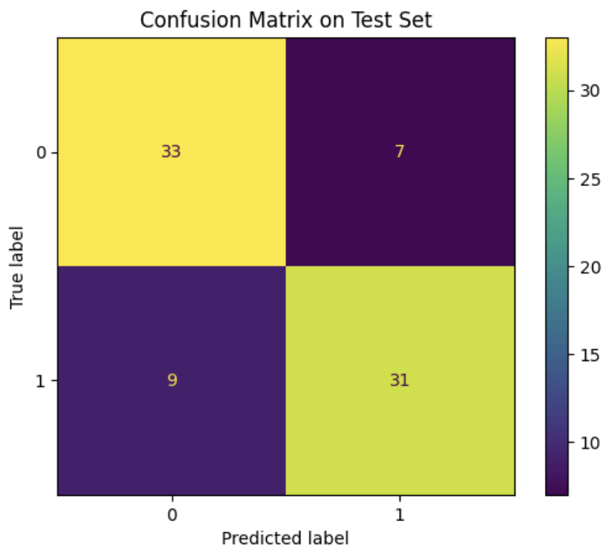
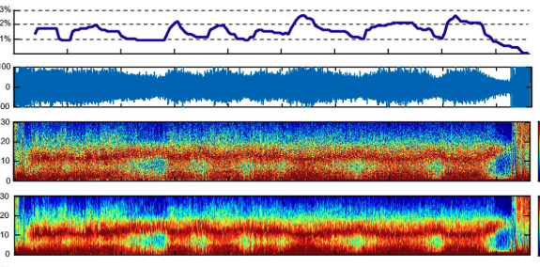
Processus Global
Data Acquisition
EEG Signals Preprocessing
Features or time series
Classification
ML classic
🔊 Freq.: Band Power
⏱️ Time: Stats
🌊 DWT: Wavelets
🎯 Selection: PCA
Deep Learning
Dataset: TUH EEG Epilepsy

Slide 12
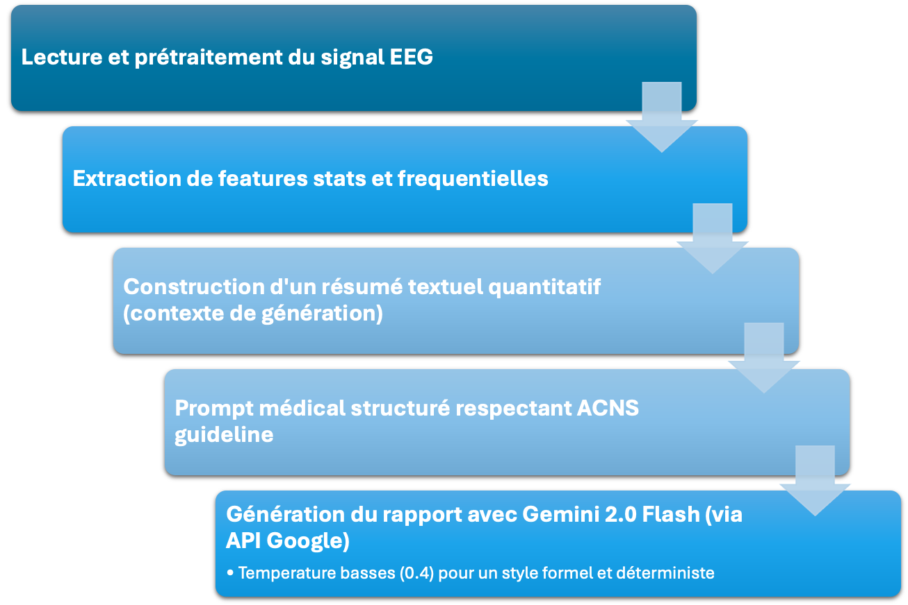
AI-generated EEG Reports
Notes:
ACNS: American Clinical Neurophysiology Society

Slide 13
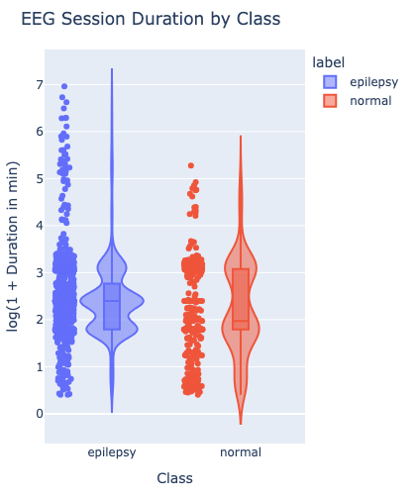
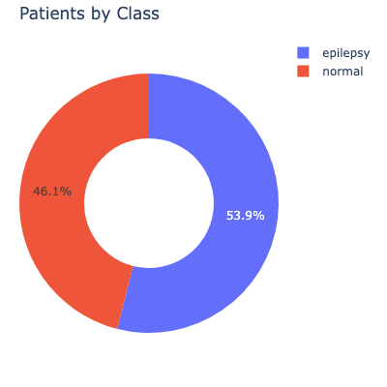
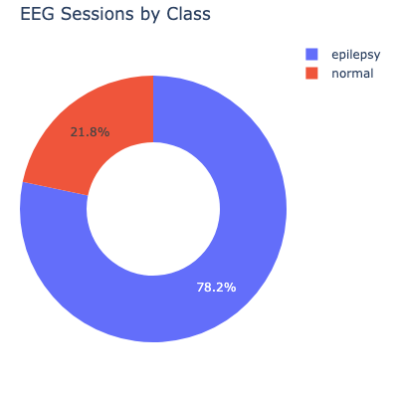
Distribution des patients et EEGs
Dataset: TUH EEG Epilepsy Corpus
On obtient un dataset à peu près équilibré

Slide 14
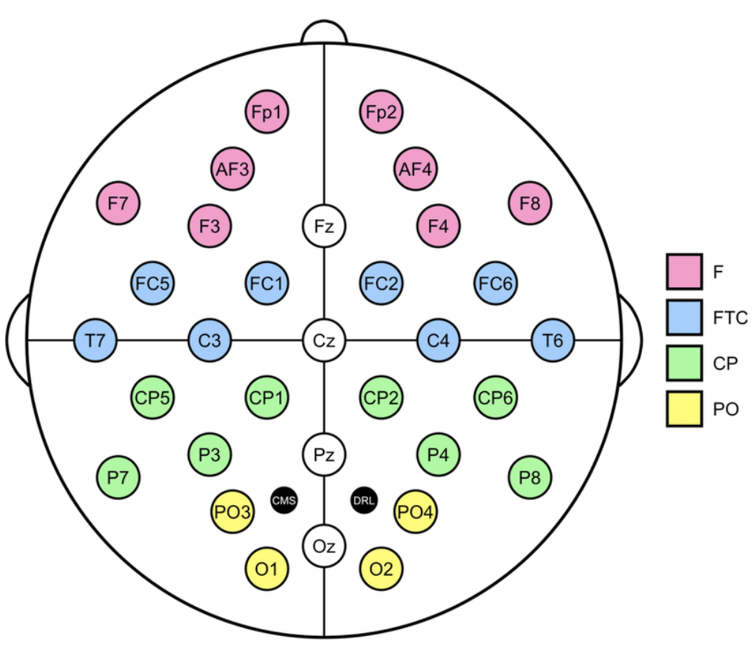
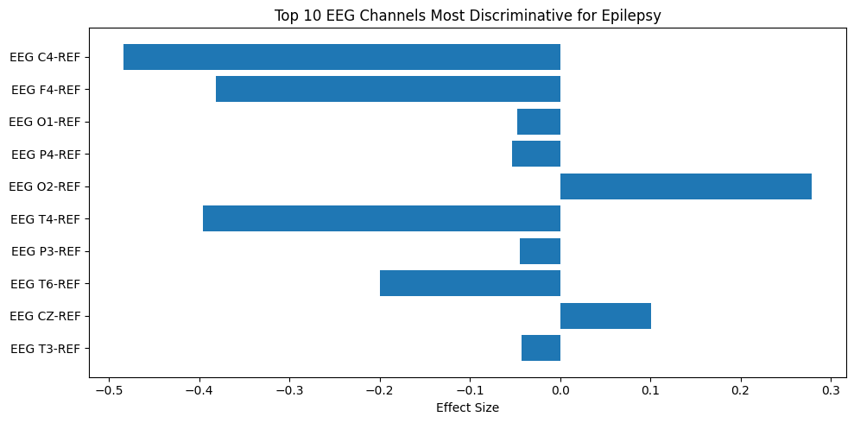
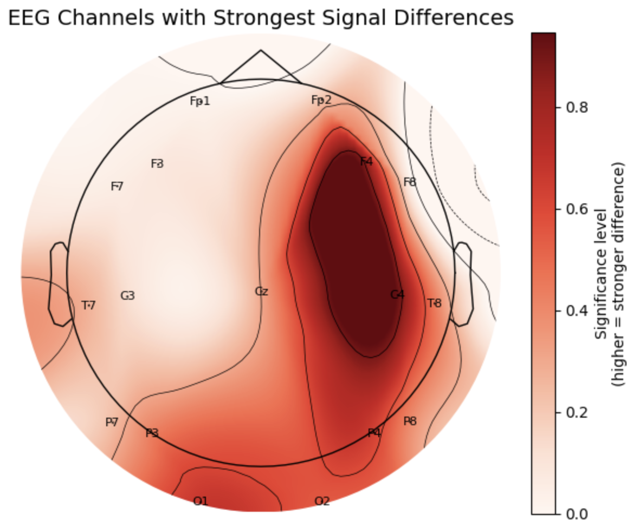
Sélection de canaux pertinents
Tests statistiques

Slide 15
Challenges rencontrés
Structure du dataset (Epilepsy status → Subject ID → Session → Montage → enregistrement EDF)
Complexité des données EEG (montages, channels, etc)
Niveau de bruit dans les données
Déséquilibre des sessions EEG par classe
Overfitting des modèles

